Slide 1
일본 사회의 문화
킴 튀 히엔_22045408

Slide 2
제목
일본의 음식
일본의 애니메이션

Slide 3
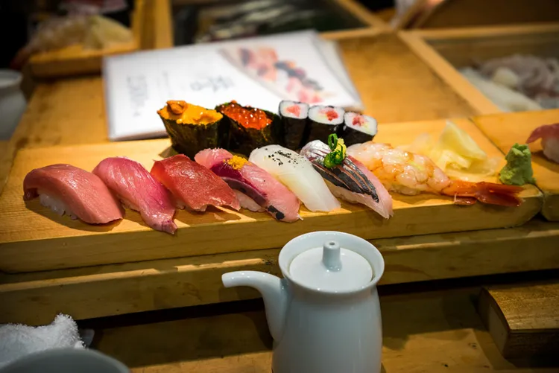
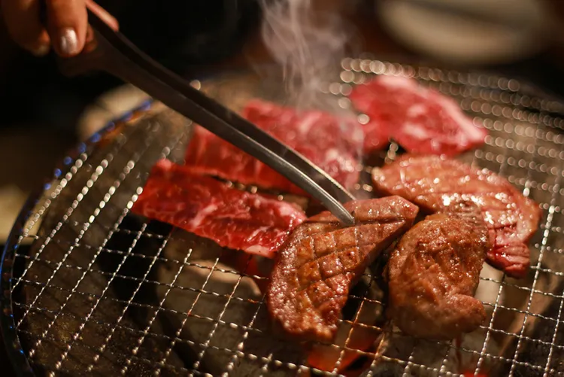

일본의 음식
스시 (초밥)
-야키니쿠

Slide 4
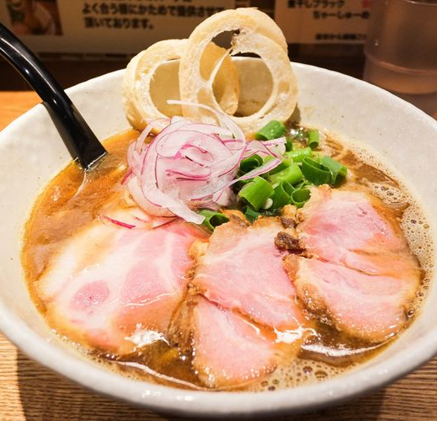
오이카츠오쇼유라
가스오부시향과 감칠맛이 극대화 된 스프가 특징입니다.
면은 굵고 탄력있으며 아주 쫄깃합니다. 그리고 쫀득쫀득한 차슈도 별미이죠.
그 어느 것 하나 부족함이 없이 완벽한 집입니다.

Slide 5
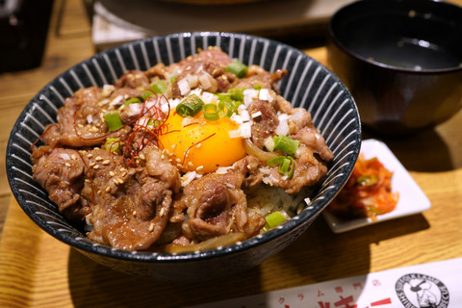
규동
일본의 소고기 덮밥(돈부리).
규메시 라고도 하며, 덮밥이라고 번역되는 돈부리의 일종. 일본에서 저렴한 서민 음식의 대표주자로 꼽히는 음식이다.

Slide 6

일본의 애니메이션
스즈메의 문단속
세상을 구하기 위해 고군분투하는 여자아이의 모험.
문을 건너면 저편엔 다른 세상이 기다리고 있다...

Slide 7
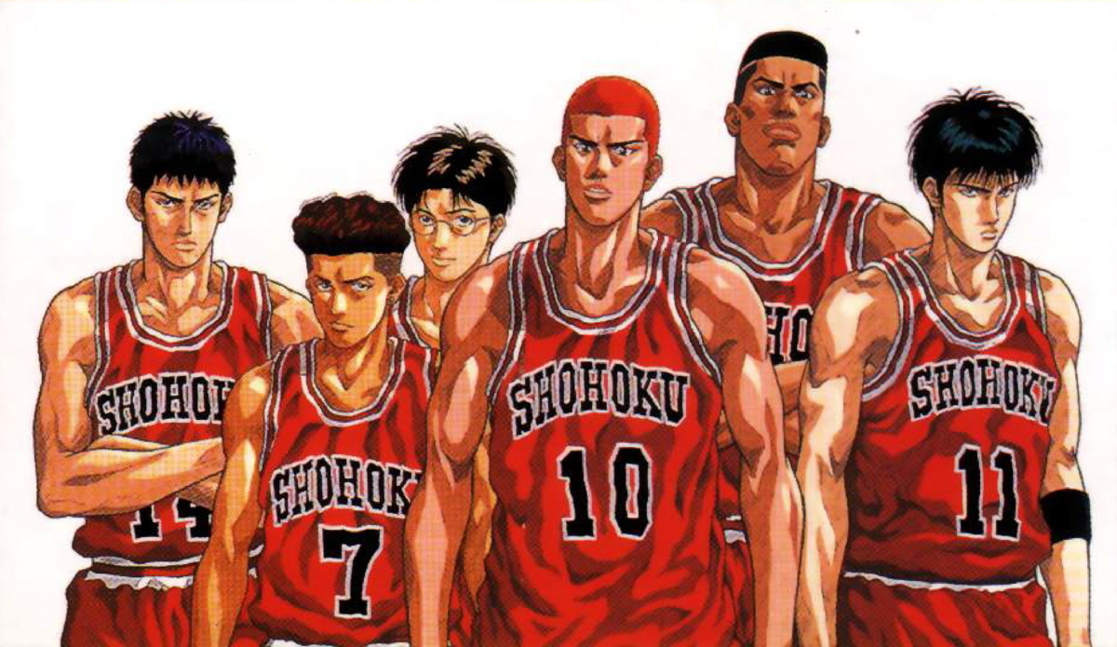
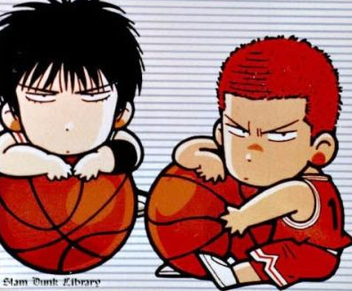
슬램덩크
젊은 청춘의 드라마... 왼손은 거들뿐... 어떤 고난과 역경에도 우리는 앞으로 나아간다!!

Slide 8
애니메이션과 음식
동영상
https://youtu.be/ERUDw5-s51k

Slide 9
감사합니다~~~~^^

